Slide 1
Debug, Release 관련 세팅
가락전자 부설연구소
주임연구원
이재웅

Slide 2
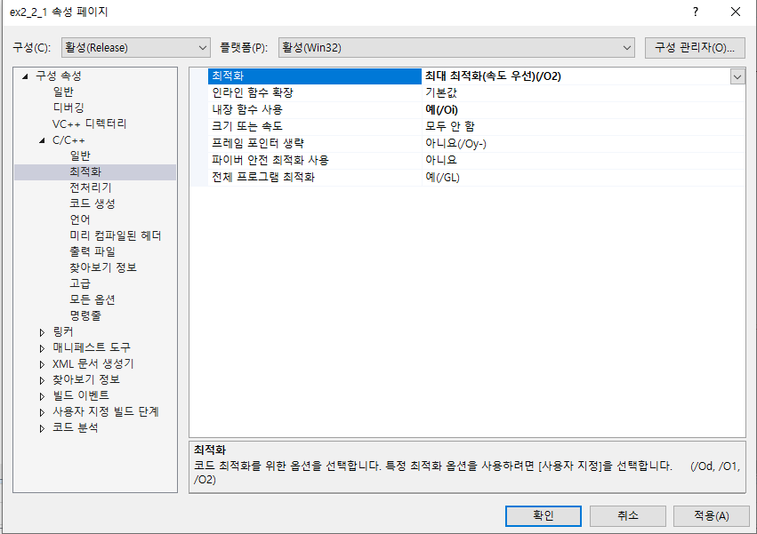

Debug, Release모드 결과값 다른 경우

